Slide 1

D E S A R R O L L O W E B F U L L S T A C K
HTML
Introducción
DWFS – Palermo 2 / Clase 2 / Versión 0 / César Muñoz

Slide 2

HTML
Hyper Text Markup Language
No es un lenguaje de programación
Lenguaje de marcado
Elaboración de páginas web.
Se crea secciones y se hacer referencia mediante etiquetas (tags)
Intepretado por el navegador
Cuando visitamos un sitio web (por ejemplo www.google.com) nuestro browser obtiene el html de la pagina y realizar un renderizado.

Slide 3
Etiquetas
Las etiquetas son keywords con los siguientes caracteres:
Menor “<“
Mayor “>”
En HTML vienen de a pares:
Una etiqueta de apertura
<body>
Una etiqueta de cerrado
</body>
<Etiqueta>
Contenido
</Etiqueta>

Slide 4
Contenido basico para un archivo HTML
Para crear nuestro primer archivo HTML hay tres etiquetas importantes que todo documento HTML debe tener.
Estos son:
HTML
HEAD
BODY
<html>
<head> </head>
<title> </title>
<body> </body>
</html>

Slide 5
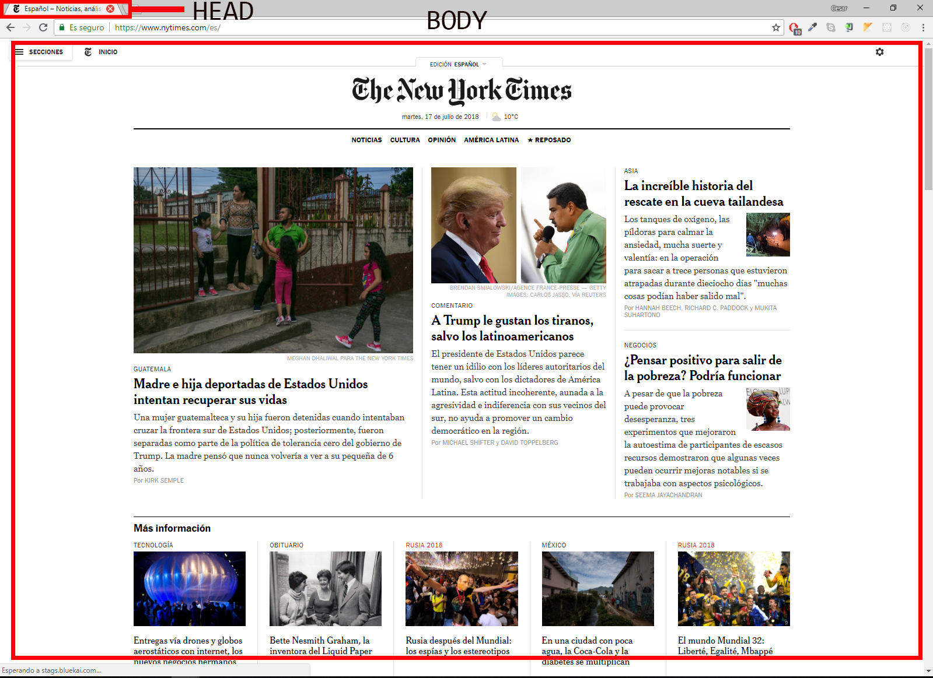
Etiqueta HEAD y BODY
HEAD
Es la sección que no se muestra en el navegador cuando se carga la pagina. El contenido que tiene es meramente “técnica e informativa”
Por ejemplo: El titulo de la pagina o
el juego de caracteres del documento
BODY
Es el contenedor de toda la informacion que sera desplegada en los exploradores.
Por ejemplo: encabezados, textos, tablas, imagenes.

Slide 6
HTML (meta encoding)
¿Por que se debe especificar el Charset?
Indicar la codificación de caracteres que se va a utilizar.
Con esto se va a lograr
Asegurar que la pagina se vea bien y que maneje la visualización de cualquier idioma.
<meta charset=“indentificador-juego-de-caracteres”>
<meta charset=“utf-8”>
<meta charset=ISO-8859-1>
<meta http-eqiv=“content-type” content=“text/html; utf-8”>

Slide 7
Marcado Semantico H1, H2, P
Al empezar con nuestra web, vamos a estar trabajando con texto y es necesario darle algun formato.
Titulo
Subtitulo
Categoria
<h1>Titulo<h1>
<h2>Subtitulo<h2>
<h3></h3>
<h4></h4>
<h5></h5>
<h6></h6>
<p>Contenido de la sección</p>

Slide 8
Listas sin orden
En la gran mayoria de los documento HTML se utilizan listas para organizar el texto
HTML te proporciona diferentes formas de mostrar las listas
Viñetas
Letras
Numeros
<ul>
<li>Item 1</li>
<li>Item 2</li>
<li>Item 3</li>
</ul>

Slide 9
Listas con orden
Hay momentos donde nuestra lista tenemos que mostrar un orden
Estos se va a estar mostrando mediante numeros y se van a estar generando automaticamente
<ol>
<li value=“20”>Item 30<li>
<li>Item 31<li>
<li>Item 32<li>
</ol>

Slide 10
Imagenes
Incluir imágenes en un sitio web es bastante simple.
Tener en cuenta que la imágenes tiene que ser GIF, JPG o PNG.
Para utilizarlo es mediante el tag <img/>
<img src=“imagen.jpg”
alt=“Esto es una imagen” width=“400”
height=“300” />

Slide 11

LIVE DEMO

Slide 12
CONSULTAS

Slide 13
GRACIAS

